Slide 1

HỌC VIỆN CÔNG NGHỆ BƯU CHÍNH VIỄN THÔNG TP HỒ CHÍ MINH
KHOA ĐIỆN- ĐIỆN TỬ II
BÁO CÁO
ĐỒ ÁN TỐT NGHIỆP
ĐỀ TÀI :
MẠCH PHÁT THÔNG TIN THEO THỜI GIAN THỰC
Giáo viên hướng dẫn : ThS Nguyễn Lan Anh
Sinh viên thực hiện : Huỳnh Đức Linh
Lớp: D14CQDT01-N
MSSV: N14DCDT112-N

Slide 2
CHƯƠNG I. Đặt vấn đề và mục đích của đề tài
CHƯƠNG II. Sơ đồ khối của hệ thống
CHƯƠNG III. Thiết kế mô hình phần cứng và phần mềm lâp trình ứng dụng
CHƯƠNG IV. Kết luận và hướng phát triển

Slide 3

I. Đặt vấn đề
Trong những năm gần đây, các hệ thống điều khiển theo thời gian thực là một trong những lĩnh vực thu hút nhiều sự chú ý trong giới khoa học nghiên cứu về khoa học máy tính.
Đã bao giờ bạn cảm thấy khó chịu khi phải tự bật nhạc vào mỗi buổi sáng hay cài chuông báo thức chưa ? Thật phức tạp và tốn thời gian, phát hoài một thông báo trong các nhà xưởng mà phải chạy đi chạy lại ?

Slide 4
Mục đích và ứng dụng trong cuộc sống
Và cho ra đời “Mạch hẹn giờ phát thông tin theo thời gian thực ”ngày càng nhiều ứng dụng cuộc sống của con người. Cụ thể hơn, ứng dụng này sẽ thông báo những sự kiện quan trọng cho người dùng, nhắc nhở làm một công việc nào đó như đến giờ uống thuốc, tập thể dục, sinh hoạt cá nhân,v.v.
Mạch hẹn giờ phát thông tin phục vụ có nhiều ứng dụng mang lại tiện ích và tiết kiệm tiền bạc cho gia đình bạn. Những sản phẩm này giúp bạn có thể chủ động hơn trong những công việc cần lập trình về giờ giấc, ngoài ra còn giúp bạn tiết kiệm điện năng, dẽ dàng cài đặt để thông báo cho các nhà xưởng vào thời gian chính xác, …

Slide 5
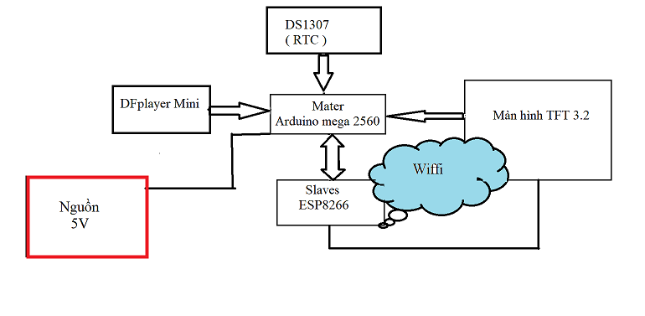
II. Sơ đồ khối của hệ thống
Hình 1. Sơ đồ khối

Slide 6
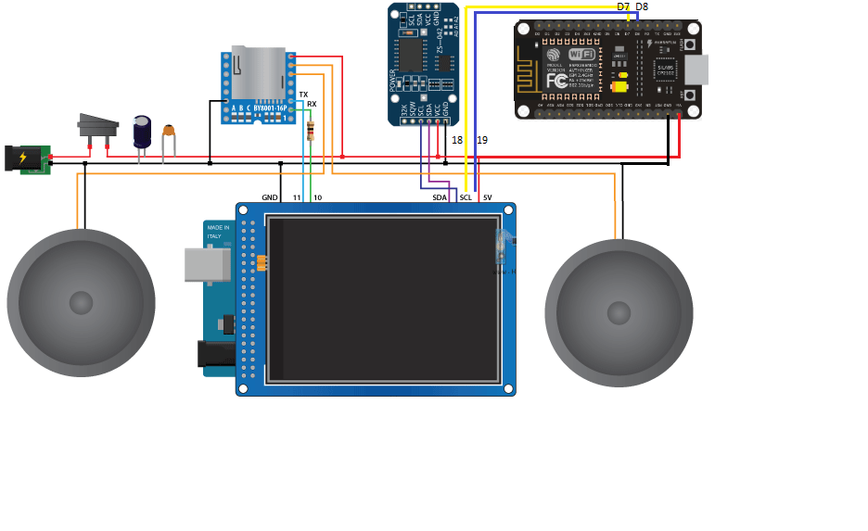
III. Thiết kế mô hình phần cứng và phần mềm lâp trình ứng dụng
1. Arduino mega 2560
2. Node MCU
3. Module DS1307
4. Module DFplayer mini
5. Màn hình TFT 3.2 và TFT sheild LCD module
6. Loa 3 w
Hình 2. Sơ đồ nối dây

Slide 7
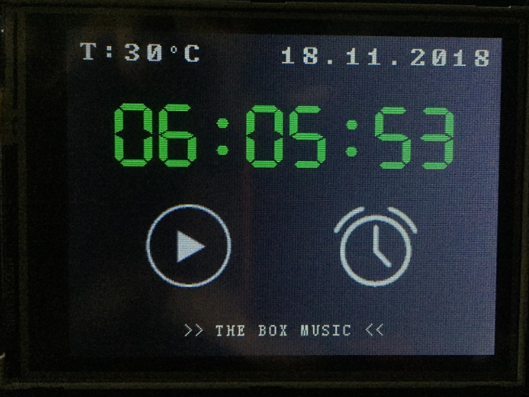
1. Thiết kế mô hình phần cứng
5 | WR | 1 xung cạnh lên trên chân WR, sẽ ghi data lên LCD
6 | RD | 1 xung cạnh lên trên chân RD, đọc trạng thái LCD
Gồm có các hình AlarmButton, ButtonPlay, ButtonPause... điều điều khiển tắt mờ thông tin, chọn folder để phát thông tin theo yêu cầu.

Slide 8
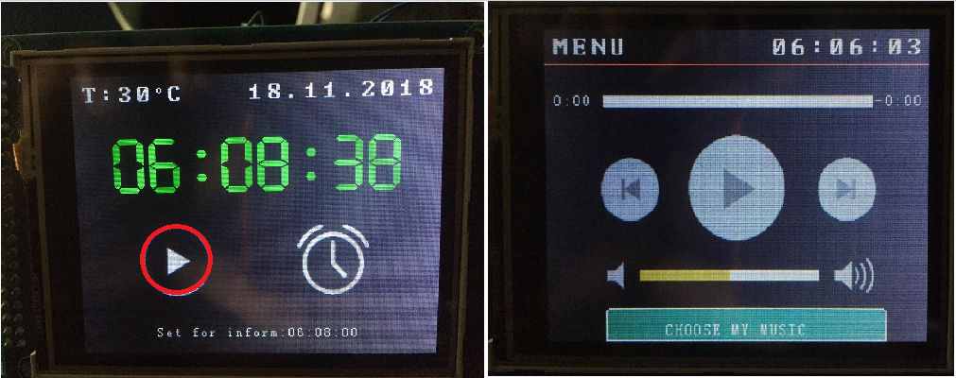
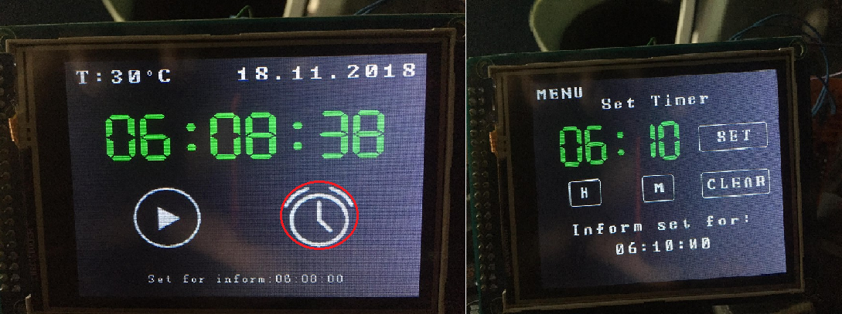

Slide 9
Thư viện 1:
Điều khiển màn hình
#include <UTFT.h> // để hiện thị ký tự hay hình ảnh trên màn hình TFT
#include <UTouch.h> //Để có thể dung chức năng cảm ứng trên màn hình
Lấy dữ liệu của 2 module
#include "DFRobotDFPlayerMini.h"
#include <DS1307.h>

Slide 10
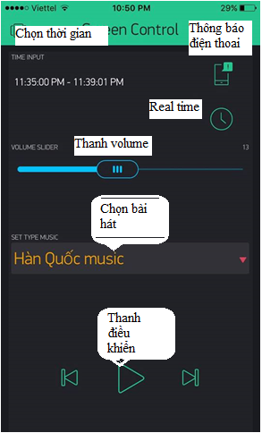
2. Thiết kế mô hình phần mền
Blynk là một ứng dụng chạy trên nền tảng iOS và Android để điều khiển và giám sát thiết bị thông qua internet. Blynk không bị ràng buộc với những phần cứng cụ thể nào cả, thay vào đó, nó hỗ trợ phần cứng cho bạn lựa chọn như Arduino, Raspberry Pi, ESP8266 và nhiều module phần cứng phổ biến khác.

Slide 11
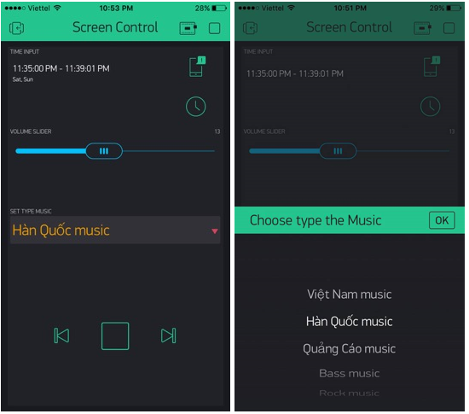

Slide 12
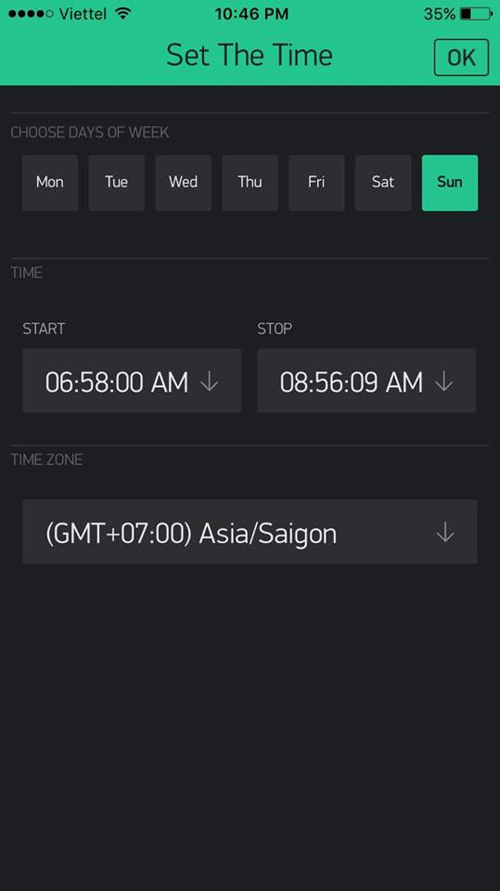
Sau cùng là chế độ chính của mạch là phát thông tin theo thời gian định sẳn, chúng ta sẽ có thời gian và ngày để bắt đầu phát ngày kết thúc cũng vậy, ở đây ta thiết lập ở múi giờ (GMT+07:00) Sài gòn nếu muốn có thể chọn mùi giờ khác.

Slide 13
Thư viện 2:
Thu nhận wiffi
#define BLYNK_PRINT Serial // lấy serial bằng Blynk
#include <ESP8266WiFi.h> //Thư viện thu nhận wiffi
#include <BlynkSimpleEsp8266.h> //Thư viện giao tiếp với Blynk
#include <SoftwareSerial.h>

Slide 14


Được thực hiện bằng các phần mền
Arduino IDE là một ứng dụng cross-platform (nền tảng) được viết bằng Java, và từ IDE này sẽ được sử dụng cho Ngôn ngữ lập trình xử lý (Processing programming language) và project Wiring.
Hình 7. IDE Arduino
Blynk là một ứng dụng chạy trên nền tảng iOS và Android để điều khiển và giám sát thiết bị thông qua internet. Blynk không bị ràng buộc với những phần cứng cụ thể nào cả, thay vào đó, nó hỗ trợ phần cứng cho bạn lựa chọn như Arduino, Raspberry Pi, ESP8266 và nhiều module phần cứng phổ biến khác.
Hình 8. App Blynk

Slide 15
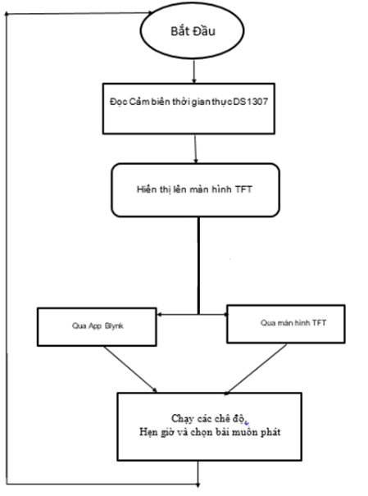
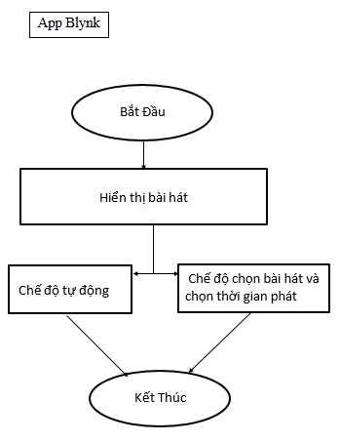
Sơ đồ giải thuật

Slide 16
Tài liệu tham khảo
[[1] https://www.espressif.com/en/products/hardware/esp8266ex/overview
[2] https://hocarm.org/
[3] Ds1307 Datasheet - AllDataSheet.com‎
[4] http://www.picaxe.com/docs/spe033.pdf
[5] https://www.cisco.com
Các trang web tham khảo:
[6] https://www.dfrobot.com/
[7] https://www.codeproject.com
[8] https://www.blynk.cc/
[9] https://howtomechatronics.com/
[10] https://www.instructables.com/howto/arduino/
[11] https://github.com/

Slide 17
IV. Hướng phát triển của đề tài:
- Thiết kế App có thể điều khiển đồng hồ đeo tay.
- Hạn chế sử dụng Module mà sử dụng chip để tiết kiệm chi phí và tang độ nhỏ gọn và đẹp.
- Kết hợp sử dụng module điều khiển bằng giọng nói.
- Phát triễn thêm màn hình OLED rực rỡ không hạn chế góc nhìn, radio FM tích hợp, chức năng ghi âm cùng với ngõ vào âm thanh phụ, duyệt ảnh.
- Như máy MP3 này có các tính năng như: Radio FM, ghi âm giọng nói, đồng hồ báo thức, hỗ trợ nhiều định dạng âm thanh khác nhau.

Slide 18
Xin cảm ơn thầy cô và
Các bạn đã lắng nghe !!

